Slide 1
Beberly Anarly Barillas Donis
Mecanografia
Segundo básico

Slide 2


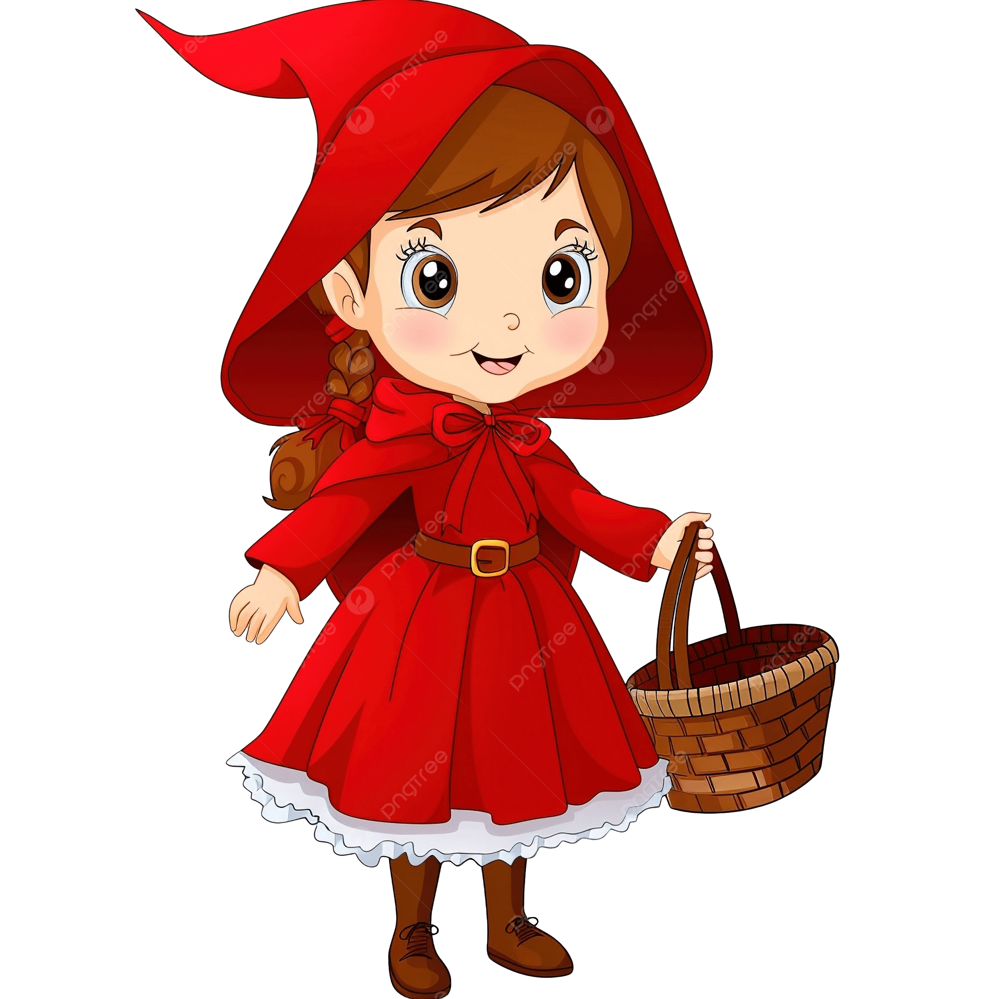
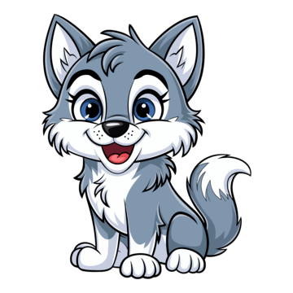
Uy un lobo
Que bello dia

